Slide 1




Grundlagen der Aufwandschätzung
Beschreibung und Spezifikation (Pflichtenheft)
Erfahrungswerte aus abgeschlossenen Projekten
Aufwandschätzung
Zeitplanung
Kostenplanung
Meilensteinliste
Balkendiagramm
Netzplan
Arbeitskosten
Ressourcen
Wie lange wird die Entwicklung dauern?
Was wird die Programmentwicklung kosten?
Autor: Philipp Panzirsch

Slide 2
Einflussgrößen auf den Projektaufwand
Aufwand
Größe und Komplexität
Qualität
Projektdauer
Produktivität
Lines of Code (LOC)
Benutzerfreundlichkeit
Anzahl der Mitarbeiter/innen
HW- und SW-Verfügbarkeit
Funktionsumfang
Wartungsfreundlichkeit
Projektmanagement
Komplexität
Zuverlässigkeit
Zeitrahmen (Fristen)
Personal
Übertragbarkeit
Autor: Philipp Panzirsch

Slide 3
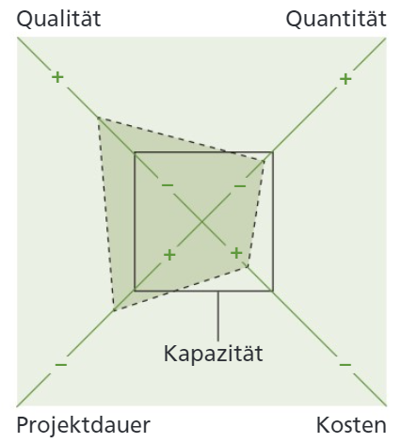
Einflussgrößen auf den Projektaufwand
die vier Einflussgrößen können nie unabhängig voneinander betrachtet werden
eine Änderung bei einer Einflussgröße bedingt immer auch Änderungen bei den anderen
kann z.B. mittels des „Teufelsquadrates“ dargestellt werden:
Die Fläche des Quadrats muss immer gleich bleiben
soll beispielsweise die Qualität gesteigert werden, muss die Quantität reduziert werden und/oder die Kosten gesteigert werden
Autor: Philipp Panzirsch

Slide 4
Größe und Komplexität
die Größe des SW-Systems ist eines der wichtigsten Merkmale für die Aufwandschätzung
kann beschrieben werden mittels:
durch die Anzahl und Größe der notwendigen Klassen, sowie deren Zusammenhänge
durch die Anzahl der Programmzeilen (Lines of Code, LOC)
hat diverse Nachteile:
Überbetonung der Codierung → Analyse und Spezifikation werden im Aufwand nicht berücksichtigt
sehr abhängig von Programmiersprache und Programmierstil
durch den Funktionsumfang
von der Programmiersprache unabhängiger als LOC
reflektiert die Funktionalität des Endprodukts
allerdings muss unbedingt die Komplexität der einzelnen Funktionen in Betracht gezogen werden
Autor: Philipp Panzirsch

Slide 5
Größe und Komplexität
die Komplexität von Funktionen kann auf folgende Arten erfolgen_
durch subjektive Einschätzung → z. B. in „leicht“, „mittel“ und „schwer“
durch verschiedene Komplexitätsmaße → das sind Maßzahlen, die nach bestimmten Kriterien berechnet werden
Autor: Philipp Panzirsch

Slide 6
Qualität
die Qualität von Software kann unter anderem anhand folgender Kriterien gemessen werden:
Benutzerfreundlichkeit
Wartungsfreundlichkeit
Zuverlässigkeit
Funktionserfüllung
Zeit-/Verbrauchsverhalten
Übertragbarkeit
Autor: Philipp Panzirsch

Slide 7
Qualität
Benutzerfreundlichkeit
soll möglichst geringen Bedienungsaufwand garantieren
subjektiv positive Beurteilung der Bedienbarkeit durch den Benutzer
Wartungsfreundlichkeit
soll geringen Zeit- und Kostenaufwand für Erkennung und Korrektur von Fehlern liefern
soll geringen Zeit- und Kostenaufwand für die Durchführung von Änderungen liefern
beinhaltet
Fehlerfreiheit
Modularität
Lesbarkeit
Einfachheit
Autor: Philipp Panzirsch

Slide 8
Qualität
Zuverlässigkeit
das fehlerfreie Funktionieren der Software
berücksichtigt auch, wie schwerwiegend die Folgen eines Fehlers sind
beinhaltet
Vollständigkeit
Konsistenz
Robustheit
Einfachheit
Funktionserfüllung
gibt an, inwieweit die Software die geforderten Funktionalitäten erfüllt
Autor: Philipp Panzirsch

Slide 9
Qualität
Zeit-/Verbrauchsverhalten
wie schnell arbeitet die Software?
wie sehr werden die Ressourcen belastet?
beinhaltet
Performance
Durchsatz
Antwortzeitverhalten
Übertragbarkeit
gibt an, inwieweit die Software für den Einsatz mit ähnlichen Aufgabenstellungen oder in geänderter technischer bzw. organisatorischer Umgebung geeignet ist
beinhaltet
Portabiliät
Wiederverwendbarkeit
Verknüpfbarkeit
Autor: Philipp Panzirsch

Slide 10
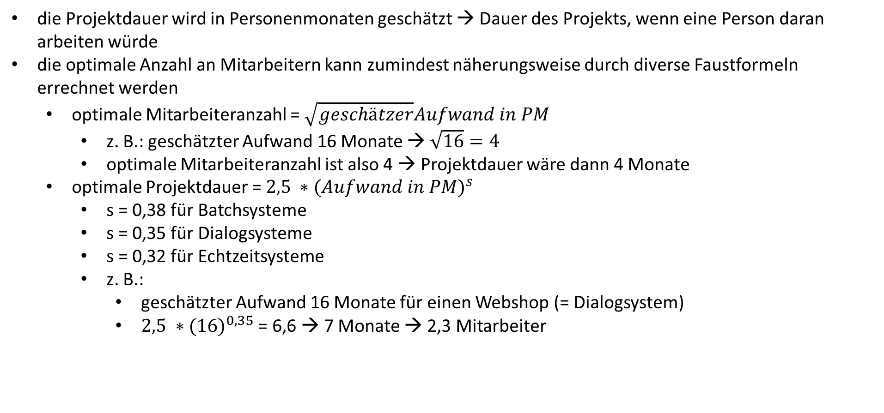
Projektdauer und Teamgröße
die Projektdauer wird in Personenmonaten geschätzt → Dauer des Projekts, wenn eine Person daran arbeiten würde
die optimale Anzahl an Mitarbeitern kann zumindest näherungsweise durch diverse Faustformeln errechnet werden
optimale Mitarbeiteranzahl = $\sqrt{geschätzer}Aufwand in PM$
z. B.: geschätzter Aufwand 16 Monate → $\sqrt{16}=4$
optimale Mitarbeiteranzahl ist also 4 → Projektdauer wäre dann 4 Monate
optimale Projektdauer = $2,5 ∗{(Aufwand in PM)}^{s}$
s = 0,38 für Batchsysteme
s = 0,35 für Dialogsysteme
s = 0,32 für Echtzeitsysteme
z. B.:
geschätzter Aufwand 16 Monate für einen Webshop (= Dialogsystem)
$2,5 ∗{(16)}^{0,35}$ = 6,6 → 7 Monate → 2,3 Mitarbeiter
Autor: Philipp Panzirsch

Slide 11
Produktivität
bezeichnet sowohl die Qualität der geleisteten Arbeit als auch die Effizienz bei der Durchführung dieser Arbeiten
Produktivität kann nur gesteigert werden, wenn beide Faktoren verbessert werden
Effizienz
P2
P1 und P2 stellen Produktivitätsniveaus dar
wird nur ein Einflussfaktor geändert, ändert sich die Produktivität nicht → Punkt 1 zu Punkt 2, wenn die Qualität gesteigert die Effizienz aber nicht erhöht wird
um zu Punkt 3 zu gelangen müssen Qualität und Effizienz erhöht werden
P1
3
1
2
Qualität
Autor: Philipp Panzirsch

Slide 12
Produktivität
Haupteinflüsse auf die Produktivität sind
Personalqualität
Hardware- und Software-Verfügbarkeit
Organisations- und ablaufbedingte Einflüsse
die Produktivität z. B. durch die folgenden Maßnahmen erhöht werden
Schulung der Mitarbeiter
bessere SW-Entwicklungstools
bessere Kommunikation
Verbesserung von organisatorischen Abläufen
Autor: Philipp Panzirsch

Slide 13
Berechnungsverfahren in der Aufwandschätzung
Hauptproblem besteht darin, dass man zur Zeit der Schätzung meist noch nicht alle Anforderungen im Detail kennt
die Schätzung sollte daher während der Projektlaufzeit mehrmals wiederholt werden
Aufwandschätzung
Experten-schätzung
Delphi-Methode
Berechnungs-verfahren
Autor: Philipp Panzirsch

Slide 14

Expertenschätzung
die an sich beste Methode zur Aufwandschätzung
die Schätzung wird durch einen Experten/eine Expertin durchgeführt
wichtig dabei ist folgendes:
der Experte/die Expertin hat Erfahrung mit ähnlichen Projekten
der Experte/die Expertin hat Erfahrung im Anwendungsgebiet des Kunden
der Experte/die Expertin kennt das Projektteam (bezüglich Produktivität)
Autor: Philipp Panzirsch

Slide 15

Delphi-Methode
mehrere Fachleute geben eine Prognose in schriftlicher Form ab
die gesammelten Schätzungen werden an alle Teilnehmer verteilt
die Teilnehmer präzisieren oder modifizieren ihre Schätzungen
nach mehreren Runden liegt eine gesicherte Endschätzung vor
für SW-Projekte ist diese Methode normalerweise zu aufwändig
Autor: Philipp Panzirsch

Slide 16
Berechnungsverfahren
Ziel ist, Expertenwissen und –erfahrung in messbaren Größen auszudrücken
der Aufwand soll durch mathematische Formeln berechnet werden
meist werden die Berechnungsmethoden nicht einzeln sondern in Kombination angewendet
Aufwandschätzung
Analogie-methode
Relations-methode
Multiplikator-methode
Analogie-methode
Relations-methode
Multiplikator-methode
Autor: Philipp Panzirsch

Slide 17
Analogiemethode
Beschreibung
Grundlage bilden abgeschlossene Projekte
für bestimmte Faktoren werden die Unterschiede zum zu schätzenden Projekt ermittelt
die Kosten für die alten Projekte werden anhand dieser Unterschiede hochgerechnet
Bewertung
wenig formalisiert
Erfahrungen des Schätzenden sind wesentlich
genaue Aufzeichnungen über die alten Projekte sind erforderlich
Autor: Philipp Panzirsch

Slide 18
Relationsmethode
Beschreibung
ähnlich der Analogiemethode
für die einzelnen kostenträchtigen Faktoren werden Indizes extrahiert
mithilfe dieser Indizes werden aus den Kosten der alten Projekte die Schätzungen für das aktuelle Projekte hochgerechnet
Bewertung
Auswahl der Faktoren ist kritisch
genaue Aufzeichnungen über die alten Projekte sind erforderlich
Autor: Philipp Panzirsch

Slide 19
Multiplikatormethode
Beschreibung
Projekt wird in Teile oder Subsysteme zerlegt
den Teilen wird ein bestimmter Aufwand zugeordnet
durch Multiplikation wird der Gesamtaufwand errechnet
Bewertung
aufwändige Zerlegung
Schätzung der Subsysteme wie bei der Analogie- bzw. Relationsmethode
Autor: Philipp Panzirsch

Slide 20
Gewichtungsmethode
Beschreibung
es müssen die Einflussfaktoren ermittelt werden, die für die Projektkosten wesentlich sind
Gewichtungsfaktoren drücken die Auswirkungen dieser Faktoren auf die Projektkosten aus
Bestandteil fast aller detaillierten Verfahren
Bewertung
Gewichtung der Einflussfaktoren ist abhängig von Erfahrungen des/der Schätzenden
Autor: Philipp Panzirsch

Slide 21
Methode der parametrischen Schätzgleichungen
Beschreibung
basiert ebenfalls auf der Analyse bereits abgeschlossener Projekte
es werden mithilfe von Korrelationsanalysen Einflussfaktoren ermittelt, die Auswirkung auf die Projektkosten haben
zur Aufwandschätzung wird eine Gleichung mit Koeffizienten aus der Korrelationsanalyse aufgestellt
Bewertung
gute Ergebnisse können nur bei sehr vielen ähnlichen Vergleichsprojekten erzielt werden
Autor: Philipp Panzirsch

Slide 22
Prozentsatzmethode
Beschreibung
durchschnittliche Aufwandsverteilung auf die einzelnen Projektphasen wird ermittelt
danach kann aus bereits abgeschlossenen Phasen auf die verbleibenden Phasen geschlossen werden
alternativ kann eine Phase detailliert geschätzt und dann auf die anderen Phasen hochgerechnet werden
Bewertung
eine genaue Definition der Phasen ist notwendig
Vergleichsprojekte müssen eine möglichst ähnliche Aufwandsverteilung in den Phasen haben
Autor: Philipp Panzirsch

